Slide 1
Neteisėtai internete platinamas turinys: kontrolės iniciatyvos ir perspektyvos
LKTA XXI-oji tarptautinė konferencija
Dr. Darius Miniotas
Advokatas
ESTONIA LATVIA LITHUANIA
Vilnius, 2017.06.08

Slide 2
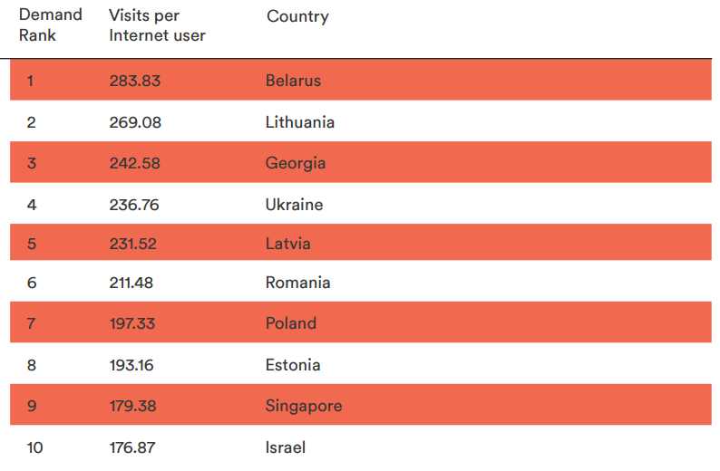
PIRATAVIMO MASTAS
Šaltinis: MUSO Global Piracy Report 2016

Slide 3
PIRATAVIMO BŪDAI
Šaltinis: MUSO Global Piracy Report 2016

Slide 4
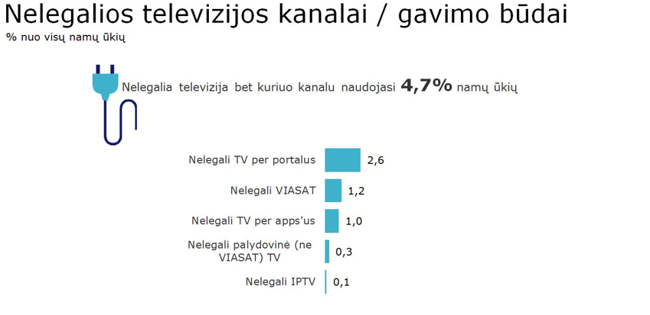
2015 m. TNS LT TYRIMAS

Slide 5
KĄ DARYTI?

Slide 6
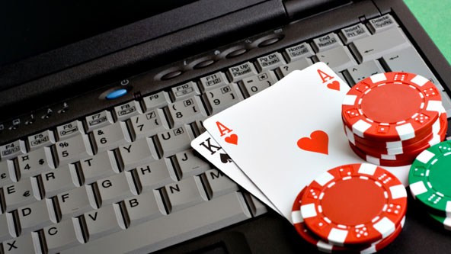
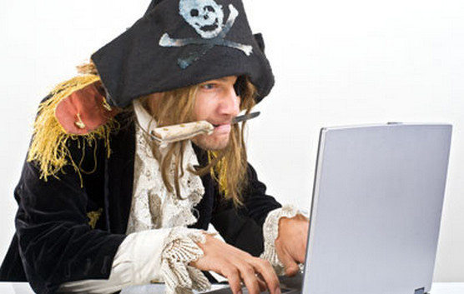
BLOKAVIMAS
Lošimų priežiūros tarnybos teisės nuotolinių lošimų srityje
vs
„Linkomanija“ byla operatoriams

Slide 7
LPT TEISĖS
Turi teisę duoti privalomus nurodymus
Mokėjimo, kredito, kitoms finansų įstaigoms sustabdyti ar nutraukti mokėjimus
Informacijos prieglobos paslaugų ir (ar) tinklo paslaugų teikėjui skubiai pašalinti informaciją arba panaikinti galimybę šią informaciją pasiekti
Tinklo paslaugų teikėjui panaikinti galimybę pasiekti informaciją, kuri naudojama siekiant nelegaliai vykdyti lošimus.
Būtina Vilniaus apygardos administracinio teismo sankcija
Sąraše 180 nelegalios lošimų veiklos vykdytojų

Slide 8
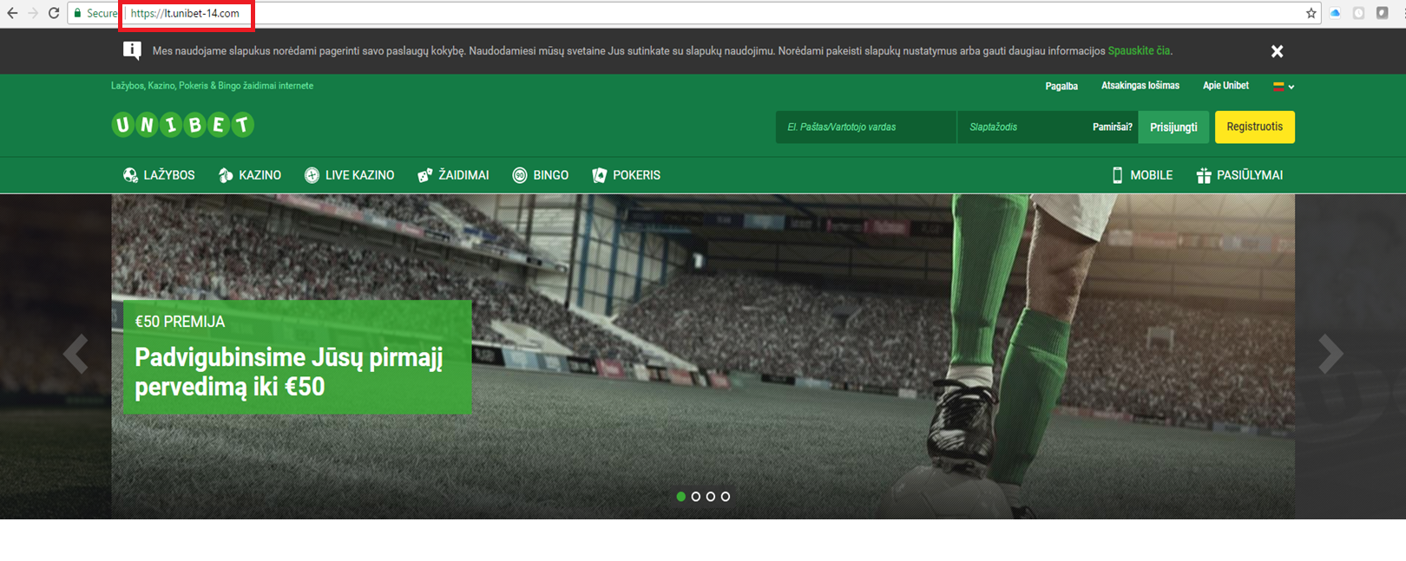
AR VEIKSMINGA?

Slide 9
„LINKOMANIJA“ BYLA
Atsakovai – interneto paslaugų teikėjai
„Linkomanijos“ net nėra procese
Ar tai teisinga? (operatorių kaštai / laikas / proc. dokumentų rengimas / išlaidos advokatams)
Byla sustabdyta iki vėlyvo rudens
Kada galutinis teismo sprendimas? (2 – 3 metai)

Slide 10
LKTA INICIATYVOS
2016 m. rudenį kreipimasis į Kultūros ministeriją su prašymu imtis iniciatyvos užkardant neteisėto turinio platinimą internete
2017 m. pradžioje kolektyvinis rinkos dalyvių raštas dėl neteisėtai internete platinamo turinio finansinės naudos masto:
Generalinei prokuratūrai
FNTT
VMI
Lietuvos bankui
Policijos departamentui

Slide 11
REZULTATAS
Pradėti 2 ikiteisminiai tyrimai
Torrent.lt (torrent.ai)
tv.pr.2pr.net
Lietuvos bankas pažadėjo kreiptis į Paysera
VMI ir FNTT padėkojo ir nurodė, kad panaudos šią informaciją vykdant savo funkcijas
Kaip panaudos?
Policijos departamentas nieko neatsakė

Slide 12
KAS TOLIAU?
ATGTĮ keitimas nustatant konkrečias, efektyvias, lengvai įgyvendinamas priemones, užkertančias kelią neteisėtam turinio platinimui internete
Legalių paslaugų teikėjų duomenų bazės sudarymas
Ilgasis kelias
Vartotojų elgsenos keitimas
Naujausio turinio pasiūlymas čia ir dabar
Priimtina kaina
Galimybė paaukoti autoriams

Slide 13
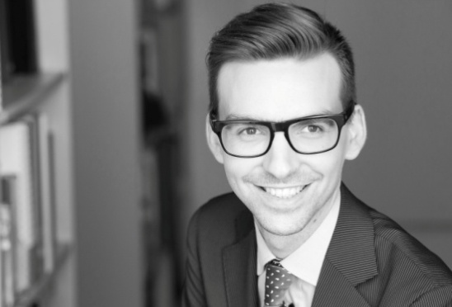
AČIŪ UŽ DĖMESĮ!
Dr. Darius Miniotas
Advokatas
Tel.: +370 5 251 4444
Mob.: +370 614 75257
Darius.Miniotas@tgsbaltic.com

